Slide 1
ESMA BAŞER 030120060

Slide 2
PROJENİN AMACI
Yönetici olarak girişi yapıldığında ilk olarak müşteri mi ürün mü düzenlemek istediği sorulur ve istenilen ekrana yönlendirme yapılır. Müşteri düzenleme ekranında müşteri kaydetme, silme ve güncelleme işlemleri yapılabilir. Ürün düzenleme ekranında ise ürün ekleme, güncelleme ve silme işlemleri yapılabilir.
Müşteri olarak giriş yapıldığında ise direkt olarak alışveriş ekranına atar. Müşteri bu ekranda var olan ürün listesinden satın almak istediği ürünü seçer ve kaç adet almak istediğini söyler. Her ürün alışında faturaya ekleme yapar. Ekleme yapıldıkça toplam tutar ve fiş ekranda gösterilir. Alışveriş tamamen bittiğinde bitir butonuna basarak fişin yazdırılmasını sağlar.

Slide 3

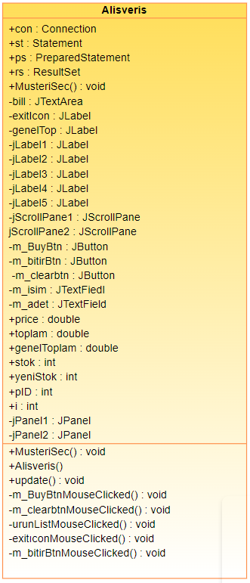
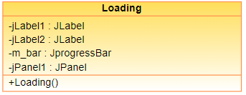
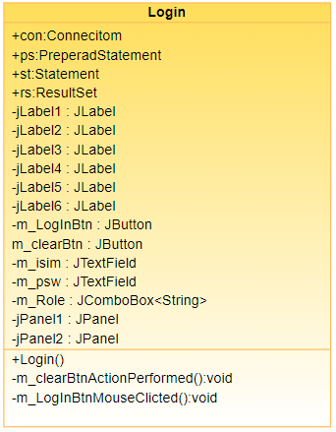
UML DIAGRAMS

Slide 4
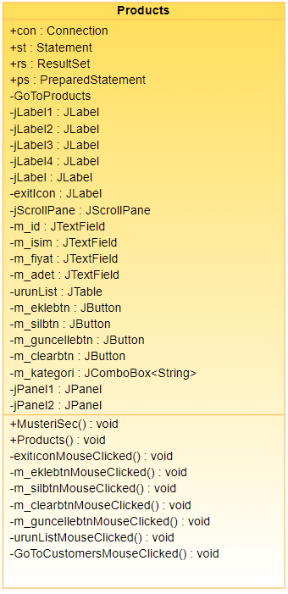
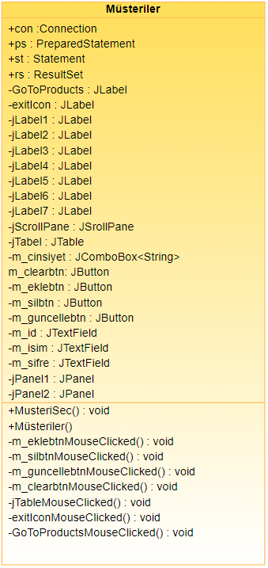
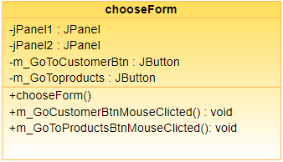
UML DIAGRAMS

Slide 5
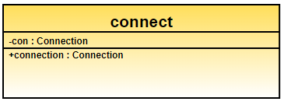
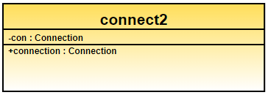
UML DIAGRAMS

